Slide 1
double a=Double.parseDouble(“33.456”); double b=Double.parseDouble(args[1])
NumberFormatException类异常
double c=Double.parseDouble(sc.nextLine());
int i=Integer.parseInt(sc.nextLine ());

Slide 2
ArithmeticException
零除，报算术类异常ArithmeticException
书P158表5-1中ArithmeticException拼写出错了

Slide 3
拆分函数 Spit(“-”)
按照参数去拆分字符串
String[] split = s.split("#");
拆分后的字符串，放在一个数组内
如：
s=“2002#12#8”
拆分后的结果：
数组第1个元素：2002
数组第2个元素： 12
数组第3个元素： 8

Slide 4

第7章 异常
异常的概念
Java对异常的处理机制
Java提供的异常类
异常处理的方法
用户自定义异常

Slide 5
一、异常的概念
异常是指程序运行过程中出现的影响程序正常运行的意外或特殊的事件。
注意：不包含常见的语法错误、逻辑错误。
语法错误由编译程序检查并给予提示。若一个程序存在语法错误，将不能通过编译。
逻辑错误常常不影响程序的执行，但运行结果不正确。

Slide 6
有异常程序,无处理
import java.util.Scanner;
public class EXP1 {
public static void main(String[] args) {
int sum =0,x=0;
String s=null;
Scanner sc=new Scanner(System.in);
s=sc.nextLine();
String[] split = s.split("#");
for (String str:split ) {
x=Integer.parseInt(str);
sum=sum+x;
System.out.println("sum="+sum + ",x="+x);
}
System.out.print("最终和为："+sum);
}
}
运行时若输入：1#2#e
则输出：
Exception in thread "main" java.lang.NumberFormatException: For input string: "e"
at java.base/java.lang.NumberFormatException.forInputString(NumberFormatException.java:65)
at java.base/java.lang.Integer.parseInt(Integer.java:652)
at java.base/java.lang.Integer.parseInt(Integer.java:770)
at EXP1.main(EXP1.java:10)

Slide 7
程序运行会产生异常,增加异常处理
import java.util.Scanner;
public class EXP2 {
public static void main(String[] args) {
int sum =0,x=0;
String s=null;
Scanner sc=new Scanner(System.in);
s=sc.nextLine();
String[] split = s.split(“#”);
for (String str:split ) {
try{ x=Integer.parseInt(str);}
catch (NumberFormatException e) {
System.out.println(String.format(“元素%s不能转换为double类型”, str));
continue; //退出当前循环
}
sum=sum+x;
System.out.println(“x=”+x + “,循环中sum=”+sum);
}//for结束
System.out.print("最终和为："+sum);
}
}
运行时若输入：1#2#e
运行结果：
x=1,循环中sum=1
x=2,循环中sum=3
元素e不能转换为double类型
最终和为：3

Slide 8
二、Java对异常的处理机制
程序
异常类对象
负责处理异
常的代码段
抛出
异常
捕获
异常
处理
异常
Java将各种异常标准化，并分别定义相应的类以便对各类异常信息进行记录和描述。当出现异常时，产生一个相应的异常类对象，并将这个对象作为参数传递给处理这个异常的代码段。
Notes:
异常类对象包括异常事件类型，异常发生时应用程序目前的状态和调用过程等必要信息。

Slide 9
抛出异常：当检测到错误时，创建一个与该错误对应的异常对象并将其提交给运行系统的过程。
捕获异常：当抛出异常后，系统将寻找处理该异常的代码块。一旦找到，就将抛出的异常对象作为参数传递给该代码块，以便处理。这个过程被称做捕获异常。
处理异常：根据接收的异常对象信息，给予相应的处理过程。
Notes:
在捕获一个异常前，必须有一段代码生成一个异常对象并把它抛出。根据异常类型不同，抛出异常的方法也不同。分为：系统自动抛出，指定方法抛出。
所有系统定义的运行时异常都可以由系统自动抛出，而指定方法抛出异常需要使用关键字throw.

Slide 10
抛出异常，捕获异常
public class EXCP1 {
public static void main(String args[]){
int a=3,b=0;
try{
if (b<>0){
System.out.println(“a/b=”+a/b);
}
else{
System.out.println("异常被抛出");
throw new ArithmeticException(); //创建异常对象并抛出
}
}
catch (ArithmeticException e){ //参数e即为抛出的异常类对象
System.out.println(“异常被捕获”);
System.out.println(e); //默认调用 e.toString()
e.printStackTrace(); //异常堆栈轨迹
}
}
}

Slide 11
Java异常处理机制的好处
将异常事件分类，体现了良好的层次性；
将处理异常的代码与“常规”代码分开，减少了程序代码的数量，统一了异常的处理过程，增强了程序的可读性；
可以将异常事件沿调用栈自动向上传递。
将各种异常类组成类层次结构，可以提高异常处理代码的重用性。

Slide 12
异常类结构
Object
Throwable
Error 类描述系统异常
Exception 类描述应用程序异常
Error
Exception
AWTException
……
IOException
……
RuntimeException
Notes:
error：不能被程序很好处理的错误(cannot be handled reasonably by program
exception：可以被程序处理的(can be handled by program)

Slide 13
错误(Error) ：
错误不是异常，而是脱离程序员控制的问题。JVM相关的问题。例如，当系统崩溃,虚拟机错误,内存空间不足,方法调用栈溢等，一个错误就发生了，它们在编译时也检查不到的。
Error类异常，Java应用程序不捕获，程序不会从错误中恢复。
非运行时异常，程序本身没问题(IOException、SQLException等）：
除了Error 和 RuntimeException的其它异常,以及自定义的异常。
例如：
1、要打开一个不存在文件时，一个异常就发生了，这些异常在编译时不能被简单地忽略。
2、试图在文件尾部后面读取数据
3、查找一个并不存在的类
。。。。
程序本身没有问题，但必须检测并且处理该类异常。这类异常，JAVA编译器强制要求必需对这些异常进行catch并处理，否则程序就不能编译通过。

Slide 14
运行时异常(RuntimeException)：
由程序的错误导致运行时异常RuntimeException ，这类错误是可能被程序员避免的异常。与非运行时异常相反，运行时异常可以在编译时被忽略，虚拟机会有默认的处理。
例如：
0除，空指针，数组下标越界，错误的类型转换。
这类异常可以避免，程序可以选择处理或不处理，虚拟机可接管。

Slide 15
Throwable类
Throwable类定义了用于获得异常信息和显示堆栈中跟踪信息的成员方法，通过对堆栈中的跟踪信息进行分析，可以得知异常出现的位置。它是所有异常类的父类。
public String getMessage() //获取异常信息
public void printStatckTrace() //显示异常跟踪信息

Slide 16
Error类
Error类描述了系统异常，即由JVM出现错误导致的异常，它们是不可恢复的，应用程序无法处理。
Notes:
Error类异常或是错误，属于运行时错误，是比较严重的。Error是由硬件或操作系统导致的错误，如内存溢出，栈溢出错，动态链接错，虚拟机错误。这种错误导致程序无法运行，而程序本身是不能处理这类错误，需要外界干预，否则一直处于非正常状态。错误处理由系统承担，语言本身不提供这类错误处理机制。
另一类exception是硬件和操作系统正常时，应用程序的运行错。

Slide 17

正在调试，突然内存溢出了
单独的类来进行异常处理
类来管理、划分职责

Slide 18
Exception 类
Exception类描述应用程序异常，即由应用程序出现问题导致的异常，这类异常需要由应用程序检测并处理。
public Exception( );
public Exception(String s);
public String toString( );
public String getMessage( );
Notes:
exception应用程序运行时错，叫异常。如算法考虑不周引起，运算过程中产生了0除，操作数超出数据范围，数组下标越界，没有初始化对象，数组等。异常对于应用程序而言是非致命性的，虽然也可以导致程序非正常终止，但异常处理机制会使程序自身捕获和处理异常，由异常处理代码调整程序运行方向，使得程序仍可继续运行。
因此，异常处理加强了程序的健壮性。

Slide 19
Exception类结构
Exception
AWTException
……
IOException
……
RuntimeException
检测型异常
非检测型异常
Notes:
Exception异常大致分两类，一类RuntimeException运行时异常，程序错误引起的。是运行时程序自动地对某些错误做出反应而产生的异常，RuntimeException可以不编写异常处理的程序代码，仍然可以成功编译。如0除等。
这类异常，尽量不用try-catch-finally捕获。
另一类是程序本身没有问题，如文件打不开，网址打不开，I/O错误。这类统称为非运行时异常，往往在程序运行过程中由环境原因造成的异常，如输入、输出，网络地址打不开，文件未找到。这类异常必须在程序中使用try-catch-finally捕获并处理，否则编译不能通过。

Slide 20
三、异常处理的方法
使用Try-catch-finally语句捕获处理
通过throws子句声明抛弃异常

Slide 21

当我以为已捕获了所有可能的异常...的时候

Slide 22
1、RuntimeException异常
RuntimeException异常可以看作是非检测型异常。
由于RuntimeException类异常可能会出现在程序的任何部位，且数量较大，因此JVM允许程序不对其进行处理，而是由JVM自动地检测、抛出并处理。其处理结果是停止程序的运行，并在标准输出设备上显示相应的异常信息。

Slide 23
(1) ArithmeticException算术类异常
如果程序中试图除0，或用0取模，就会产生该类异常。
class Arith {
public static void main(String args[ ])
{
int j=1;
j=j/(j-1);
}
}

Slide 24
(2) NullPointerException空指针异常
当程序试图访问一个没有实例化的对象或没有分配空间的数组时就会引发该类异常。
class Null {
public static void main(String args[])
{ String str=null;
int a[ ];
str.length();
a[0]=0;
}
}

Slide 25
(3) NegativeArraySizeException
若数组的长度定义为负值，则将引发该类异常。
class NegArray
{
public static void main(String args[ ])
{
int a[ ]=new int[-1];
a[0]=0;
}
}

Slide 26
(4)ArrayIndexOutOfBoundsException
当数组下标越界时，将引发该类异常。
class ArrayOut
{
public static void main(String args[ ])
{
int a[ ]=new int[10];
a[10]=0;
}
}

Slide 27
(5) NumberFormatException
当数值/字符串转换错误时，将引发该类异常。
//Double类的转换函数,参数要求是数字字符串，如：
double a=Double.parseDouble(“33.456”); //String->double
int i=Integer.parseInt(“65”); //String->Int
// 若输入的是数字字符串时，无异常。
// 否则，会产生NumberFormatException类异常。
double a=Double.parseDouble(sc.nextLine ());//String->double
int i=Integer.parseInt(sc.nextLine ()); //String->int

Slide 28
(6) ClassCastException类类型转换错
如果试图把对象obj强制转换成某个类，而obj既不是这个类的实例，也不是这个类子类的实例时，就会引发该类异常。
class ClassCast {
public static void main(String args[])
{
Date obj=new Date( );
Point s=obj; //引发ClassCastException异常
System.out.print(s);
}
}

Slide 29
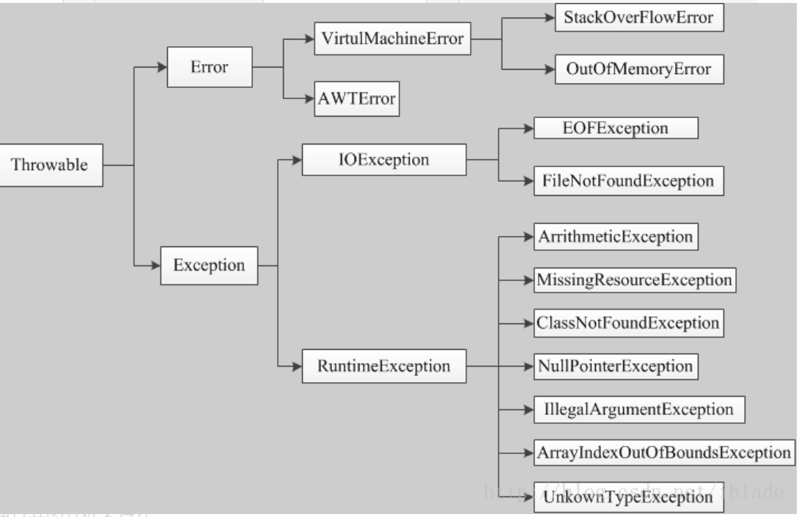
JVM异常
………
检测型异常
………
应用程序类异常
非检测型异常

Slide 30
检测型异常 IOException
异常 | 描述
ClassNotFoundException | 应用程序试图加载类时，找不到相应的类，抛出该异常。
CloneNotSupportedException | 当调用 Object 类中的 clone 方法克隆对象，但该对象的类无法实现 Cloneable 接口时，抛出该异常。
IllegalAccessException | 拒绝访问一个类的时候，抛出该异常。
InstantiationException | 当试图使用 Class 类中的 newInstance 方法创建一个类的实例，而指定的类对象因为是一个接口或是一个抽象类而无法实例化时，抛出该异常。
InterruptedException | 一个线程被另一个线程中断，抛出该异常。
NoSuchFieldException | 请求的变量不存在
NoSuchMethodException | 请求的方法不存在
IOException及其子类 | 对文件或流的操作有误时，抛出异常
FileNotFoundException | 文件未找到，抛出异常

Slide 31
非检测型异常 运行时异常RuntimeException
异常 | 描述
ArithmeticException | 当出现异常的运算条件时，抛出此异常。例如，一个整数”除以零”时，抛出此类的一个实例。
ArrayIndexOutOfBoundsException | 用非法索引访问数组时抛出的异常。如果索引为负或大于等于数组大小，则该索引为非法索引。
ClassCastException | 当试图将对象强制转换为不是实例的子类时，抛出该异常。
IndexOutOfBoundsException | 指示某排序索引（例如对数组、字符串或向量的排序）超出范围时抛出。
NegativeArraySizeException | 如果应用程序试图创建大小为负的数组，则抛出该异常。
NullPointerException | 当应用程序试图在需要对象的地方使用 null 时，抛出该异常
NumberFormatException | 当应用程序试图将字符串转换成一种数值类型，但该字符串不能转换为适当格式时，抛出该异常。
StringIndexOutOfBoundsException | 此异常由 String 方法抛出，指示索引或者为负，或者超出字符串的大小。

Slide 32
2、捕获异常并进行处理
try
{ 可能抛出异常的语句； }
catch（异常类名１ 异常对象名）
{异常处理；}
catch（异常类名１ 异常对名）
{异常处理；}
......
finally
{最终处理；}
应用程序也可以
自行捕获并处理
抛出的异常。

Slide 33
public class TryCatchFinally
{ public static void main( String args[ ] )
{ Method( 0 ); Method( 1 ); Method( 2 ); }
public static void Method( int a )
{ System.out.println("调用方法 Method("+a+")");
try
{ if( a==0 )
{ System.out.println("\t没有异常产生，正常退出。");
return; }
else if( a==1 )
{ int i=0; int j=4/i; }
else if ( a==2 )
{ int iArray[ ]=new int[4]; iArray[4]=3; }
}
跳转到33页的处理方式
Notes:
在捕获一个异常前，必须有一段代码生成一个异常对象并把它抛出。根据异常类型不同，抛出异常的方法也不同。分为：系统自动抛出，指定方法抛出。
所有系统定义的运行时异常都可以由系统自动抛出，而指定方法抛出异常需要使用关键字throw.

Slide 34
catch ( ArithmeticException e )
{ System.out.println("\t捕获异常： "+e); }
catch ( ArrayIndexOutOfBoundsException e )
{ System.out.println("\t捕获异常："+e.getMessage( )); }
catch ( Exception e )
{ System.out.println(“\t产生的异常已被处理，
该catch块不会被执行。"); }
finally
{ System.out.println("\tfinally块总是被执行。"); }
}
}

Slide 35
运行结果
调用方法 Method(0)
没有异常产生，正常退出。
finally块总是被执行。
调用方法 Method(1)
捕获异常： java.lang.ArithmeticException: / by zero
finally块总是被执行。
调用方法 Method(2)
捕获异常：null
finally块总是被执行。

Slide 36
当我以为已捕获了所有可能的异常...的时候

Slide 37
正在调试，突然内存溢出了
单独的类来进行异常处理
类来管理、划分职责

Slide 38
产生异常的语句
System.out.println(3/0);
java.lang.ArithmeticException: / by zero
String str=null;
System.out.println(str.length());//字符串
java.lang.NullPointerException
没有分类处理
String []str=null;
System.out.println(str.length);//数组
System.out.println(3/0);
System.out.println(3/0);
String str=null;
System.out.println(str.length()); //字符串
java.lang.NullPointerException
java.lang.ArithmeticException: / by zero
Notes:
没有分类处理，系统会显示第一句出错的语句，打印其是什么类型的异常，中断程序。

Slide 39

单选题
1分
String str;
System.out.println(str.length());
A
java.lang.NullPointerException
B
编译错误
C
0
D
“”
提交
Notes:
编译错误，提示str未被初始化

Slide 40
3、声明异常
在某些情况下，并不希望发生异常的成员方法直接对其进行处理，或该成员方法处理不了，则向上传递，由调用这个成员方法的方法进行统一的处理，这时就需要利用throws子句在方法首部进行声明。其格式如下：
返回类型 方法名（[参数表]） throws 异常名列表

Slide 41
public class throwsException
{ public static void main( String args[] )
{ try
{ Method( 0 ); Method( 1 ); }
catch(NumberFormatException e )
{System.out.println("\t捕获异常："+e);}
catch( ArrayIndexOutOfBoundsException e )
{System.out.println("\t捕获异常："+e);}
finally
{System.out.println(“finally 块总是会被执行.”); }
}
跳转到22页，之前的处理方式

Slide 42
public static void Method( int i ) throws ArithmeticException,NumberFormatException
{
System.out.println("调用方法Method("+i+")");
if( i==0 )
{ System.out.println(“\t没有异常事件。”);
else if( i==1 ) {
String str = "xyz";
int c;
c=Integer.parseInt(str);
}
}
}
}

Slide 43
运行结果
调用方法Method(0)
没有异常事件。
调用方法Method(1)
捕获异常：java.lang.NumberFormatException: xyz
finally 块总是会被执行.

Slide 44
四、自定义异常
class 自定义异常类 extends 父异常类名
{ 类体; }
《举例》
class NumberRangeException extends Exception
{
NumberRangeException(String msg)
  { super(msg); }
}

Slide 45
《抛出自定义异常的格式》
if（产生异常）
    throw new myException(this);
    else
    …………….
}
如：
throw new NumberRangeException(this);

Slide 46
自定义异常举例1
public class Task {
public static void main(String[] args) throws MyException {
Scanner sc = new Scanner(System.in);
String username = sc.next();
//判断用户名
if(username.length()<3)
throw new checkException();
else{
System.out.print("用户名格式正确");
}
}
}
class CheckException extends Exception{
public CheckException(){
super("用户名小于三位Exception");
}
}

Slide 47
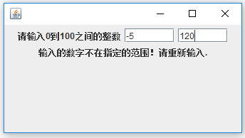
class ExceptionTest extends JFrame implements ActionListener{
JLabel L1,L2;
JTextField tf1,tf2;
String answerStr;
double d1,d2;
public ExceptionTest(){
L1=new JLabel("请输入0到100之间的整数");
tf1 = new JTextField(6);
tf2 = new JTextField(6);
L2=new JLabel(" 两数相除的结果： ");
setLayout(new FlowLayout());
getContentPane().add(L1);
getContentPane(). add(tf1);
getContentPane().add(tf2);
getContentPane(). add(L2);
tf1.addActionListener(this);
tf2.addActionListener(this);
setSize(400,400);
setVisible(true); }
自定义异常举例2

Slide 48
public void actionPerformed(ActionEvent evt)//回车后执行
{
try{
d1=Double.valueOf(tf1.getText( )).doubleValue( );
d2=Double.valueOf(tf2.getText( )).doubleValue();
L2.setText("两数相除的结果："+ Result( ) );
}
catch (NumberFormatException e){//系统标准类异常
answerStr="输入的必须是数字";
L2.setText(answerStr); }
catch (NumberRangeException ee){//自定义异常
answerStr = ee.getMessage( );
L2.setText(answerStr);
}
}

Slide 49
public double Result( ) throws NumberRangeException
{
double answer=0;
try{
if ((d1 < 0) || (d1 > 100) ||(d2 < 0) || (d2 > 100)){
NumberRangeException ee = new NumberRangeException
("输入的数字不在指定的范围！请重新输入.");
throw ee; //将创建的异常类对象抛出
}
answer=d1/d2;
}
catch (ArithmeticException e) { answerStr = e.toString( ); }
return answer;
}
}0

Slide 50
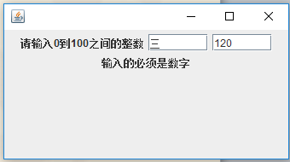
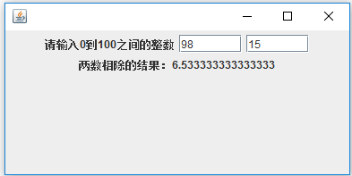
//自定义异常类NumberRangeException
class NumberRangeException extends Exception
{
NumberRangeException(String msg)
{ super(msg); }
}
import java.awt.*; //测试类
import java.awt.event.*;
import javax.swing.*;
public class Test{
public static void main(String args[]){
ExceptionTest frame=new ExceptionTest();
frame.setDefaultCloseOperation(JFrame.EXIT_ON_CLOSE);
frame.show();
}
}

Slide 51
[注意]
1、自定义异常必须借助throw语句抛出
2、使用throw关键字主动抛出检测性异常的时候，在方法名上必须使用throws表明调用这个方法可能存在要抛出的异常。
public class EXCP2 {
public static void main(String args[]) throws FileNotFoundException {
test1(); test2();
}
public static void test1() throws FileNotFoundException {
throw new FileNotFoundException();//抛出文件未找到异常，检测性异常
}
public static void test2() {
throw new ArithmeticException();
}
}
[注意] 检测性异常必须在方法定义加throws才能通过编译
Notes:
ArithmeticException属于运行时异常，是在运行时检测的，所以上述代码编译是能通过的，而FileNotFoundException是属于检测性异常，是在编译之前就需要处理的，所以第二段程序要加上throws才能通过编译。

Slide 52
import java.text.ParseException; import java.text.SimpleDateFormat;
import java.util.Date; import java.util.InputMismatchException;
import java.util.Scanner;
class DateException extends Exception{
private int year;
private int month;
private int day;
public DateException( String s){ super(s); }
public DateException( int year,int month,int day) throws DateException{
super("构造日期");
if(year<1900 || year>2100)
throw new DateException("年份必须在1900到2100之间"); //验证年份是否合法
if(month<1 || month>12)
throw new DateException("月份必须在1到12之间"); //验证月份是否合法
if(day<1 || day>31)
throw new DateException("日期必须在1到31之间"); //验证日是否合法
//在满足以上条件下，进一步验证特殊情况
switch(month){
case 2:
if((year%4==0&&year%100!=0)||year%400==0){
if(day>=30){ throw new DateException("该月只有29天"); //闰年2月没有30号
}
}else { if(day>=29)throw new DateException("该月只有28天"); //非闰年2月没有29号
}
break;
case 4:
case 6:
case 9:
case 11:
if(day==31)throw new DateException("该月不能出现31天");
break;
}
this.year=year;
this.month=month;
this.day=day;
}
public Date getDate()throws ParseException{
String strDate=this.year+"-"+this.month+"-"+this.day;
SimpleDateFormat sdf=new SimpleDateFormat("yyyy-mm-dd");
Date date = sdf.parse(strDate); //根据提供参数构造一个日期对象
return date;
}}
自
定
义
异
常
举
例
2

Slide 53
public class DateExceptionTest {
public static void main(String[] args) {
DateException de;
Date newdate;
Scanner s=new Scanner(System.in);
int year,month,day;
try{
year=s.nextInt();
month=s.nextInt();
day=s.nextInt();
de=new DateException(year,month,day);
newdate=de.getDate();
//System.out.println(newdate);
SimpleDateFormat sdf1=new SimpleDateFormat("yyyy-mm-dd");
System.out.println(sdf1.format(newdate)); //格式化输出
}
catch(InputMismatchException e){ //处理Scanner对象接收到非整形数据处理
System.out.println(e.toString()+":请输入整数");
}
catch(DateException e){
System.out.println(e.toString());
}
catch(ParseException e){
System.out.println(e.toString()+":数据错误，无法转换成日期");
}
catch(Exception e){
e.printStackTrace();
}
}
}

Slide 54
Java 中的剪贴板（自学）
剪贴板是程序之间传递数据的中介。
程序
程序
剪贴板
在JDK1.1中提供了支持剪贴板的操作功能。
其类与接口在 java.awt.datatransfer 包中。

Slide 55
与数据传递有关的类与接口
通过剪贴板传递的对象必须实现Transferable接口
public interface Transferable {
public boolean isDataFlavorSupported(DataFlavor flavor);
public Object getTransferData(DataFlavor flavor) ;
}

Slide 56
Clipboard类用于描述剪贴板，系统剪贴板是这个类的一个实例。
DataFlavor类用于描述能够放到剪贴板中的数据格式。
StringSelection类是用于实现Transferable接口的具体类，它用于传递文本字符串。

Slide 57
传递文本
用于获取系统剪贴板
Clipboard getSystemClipboard()
用于获取剪贴板的内容
Transferable getContents(Object requester)
用于将内容放到剪贴板上
void setContents(Transferable contents,
ClipboardOwner owner)

Slide 58
如果指定的格式是支持的数据格式，则返回true。
boolean isDataFlavorSupported(
DataFlavor flavor)
用于返回以请求的格式进行格式化的数据。如果不支持请求的格式，则抛出一个UnsupportedFlavorException异常。
Object getTransferData(DataFlavor flavor)

Slide 59
import java.awt.*;
import java.awt.datatransfer.*;
import javax.swing.*;
public class TextTransferTest
{
public static void main(String[] args)
{
JFrame frame=new TextTransferFrame();
frame.setDefaultCloseOperation(JFrame.EXIT_ON_CLOSE);
frame.setSize(300,200);
frame.setVisible(true);
}
}

Slide 60
public class TextTransferFrame extends JFrame
{
private JTextArea textArea;
public TextTransferFrame()
{
setTitle("TextTransferTest");
Container contentPane=getContentPane();
textArea=new JTextArea();
contentPane.add(new JScrollPane(textArea),BorderLayout.CENTER);
JPanel panel=new JPanel();
JButton copyButton=new JButton("Copy"); panel.add(copyButton);
copyButton.addActionListener(new ActionListener(){
public void actionPerformed(ActionEvent event){ copy(); } });
JButton pasteButton=new JButton("Paste"); panel.add(pasteButton);
pasteButton.addActionListener(new ActionListener(){
public void actionPerformed(ActionEvent event){ paste(); }
});
contentPane.add(panel,BorderLayout.SOUTH);
}

Slide 61
private void copy()
{
Clipboard clipboard=Toolkit.getDefaultToolkit().
getSystemClipboard();
String text=textArea.getSelectedText();
if (text==null) text=textArea.getText();
StringSelection selection=new StringSelection(text);
clipboard.setContents(selection,null);
}

Slide 62
private void paste( )
{ Clipboard clipboard=Toolkit.getDefaultToolkit().
getSystemClipboard();
Transferable contents=clipboard.getContents(this);
if (contents==null) return;
DataFlavor flavor=DataFlavor.stringFlavor;
if (contents.isDataFlavorSupported(flavor)){
try{
String text=(String)(contents.getTransferData(flavor));
textArea.replaceSelection(text);
}
catch(UnsupportedFlavorException exception)
{ JOptionPane.showMessageDialog(this,exception); }
catch(IOException exception)
{ JOptionPane.showMessageDialog(this,exception); }
}
}

Slide 63
Java中的拖拽操作
拖拽操作在不需要中介的情形下，能够达到两个应用程序之间通信的目的。
拖放操作需要有拖拽源和拖放目标。
拖拽操作的基本过程：
  初始化拖拽操作（选择某个区域）
  释放鼠标时，拖放目标要查询拖拽源、获取数据，并将数据放置在拖拽目标中

Slide 64
放置目标
可以将任意组件指定为放置目标。为此，必须建立一个DropTarget对象，并且将该组件和放置目标监听器传递给构造方法。例如：
DropTarget target=new
DropTarget(component,listener);

Slide 65
DropTargetListener接口
void dragEnetr(DropTargetDragEvent event)
光标进入放置目标组件
void dragExit(DropTargetDragEvent event)
光标移出放置目标组件
void dragOver(DropTargetDragEvent event)
光标浮于目标组件上
void dragActionChanged(DropTargetDragEvent event)
用户改变了操作的动作
void drop(DropTargetDragEvent event)
释放鼠标，实现复制操作

Slide 66
目标源
若将组件转换成拖拽源，必须建立一个DropSource对象。例如：
DropSource dargSource=new DropSource();
dargSource.createDefaultDragGestureRecognizer(
component,
DnDConstants.ACTION_COPY_OR_MOVE,
dragGestureListener);
);

Slide 67
（拖拽源）DropGestureListener
void dragEnetr(DropSourceDragEvent event)
光标进入拖拽源组件
void dragExit(DropSourceDragEvent event)
光标移出拖拽源组件
void dragOver(DropSourceDragEvent event)
光标浮于拖拽源组件上
void dragActionChanged(DropSourceDragEvent event)
用户改变了操作的动作
void drapDropEnd(DropSourceDragEvent event)
当拖拽完成或取消时调用

Slide 68
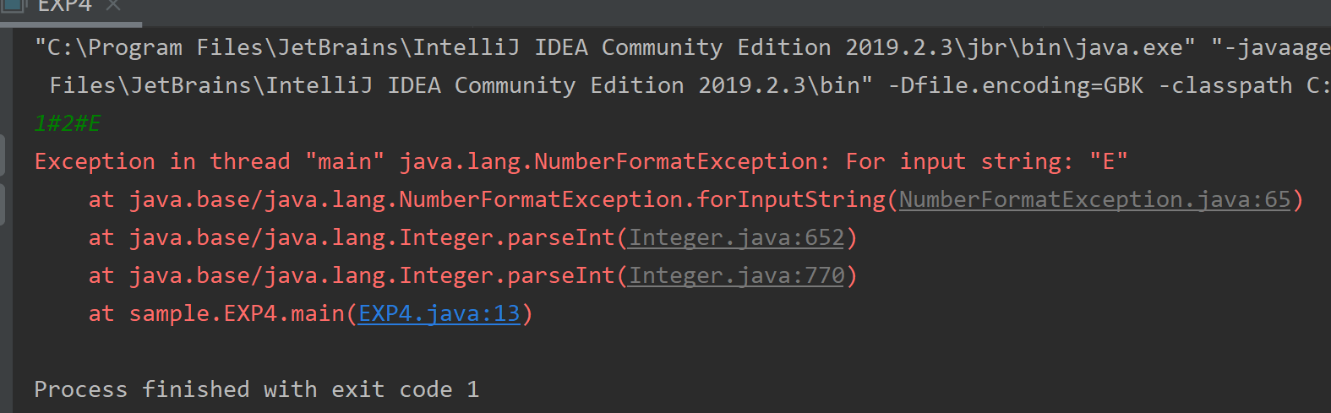
有异常的程序,无处理
import java.util.Scanner;
public class EXP1 {
public static void main(String[] args) {
int sum =0,x=0;
String s=null;
Scanner sc=new Scanner(System.in);
s=sc.nextLine();
String[] split = s.split("#");
for (String str:split ) {
x=Integer.parseInt(str);
sum=sum+x;
}
System.out.print("最终和为："+sum);
}
}
运行时若输入：1#2#e

Slide 69
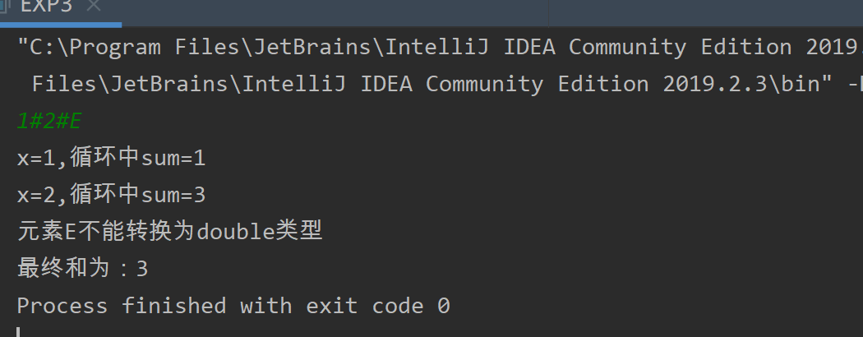
import java.util.Scanner;
public class EXP2 {
public static void main(String[] args) {
int sum =0,x=0;
String s=null;
Scanner sc=new Scanner(System.in);
s=sc.nextLine();
String[] split = s.split(“#”);
for (String str:split ) {
try{ x=Integer.parseInt(str);}
catch (NumberFormatException e) {
System.out.println(String.format(“元素%s不能转换为double类型”, str));
continue; //退出当前循环
}
sum=sum+x;
System.out.println(“x=”+x + “,循环中sum=”+sum);
}//for结束
System.out.print("最终和为："+sum);
}
}
增加异常处理
运行时若输入：1#2#e

Slide 70
增加异常处理
import java.util.Scanner;
public class EXP2 {
public static void main(String[] args) {
int sum =0,x=0;
String s=null;
Scanner sc=new Scanner(System.in);
s=sc.nextLine();
String[] split = s.split(“#”);
for (String str:split ) {
try{ x=Integer.parseInt(str);}
catch (NumberFormatException e) {
System.out.println(String.format(“元素%s不能转换为double类型”, str));
//continue; //退出当前循环
}
sum=sum+x;
System.out.println(“x=”+x + “,循环中sum=”+sum);
}//for结束
System.out.print("最终和为："+sum);
}
}
Continue的作用
运行时若输入：1#2#e
不加continue的运行结果：
x=1,循环中sum=1
x=2,循环中sum=3
元素e不能转换为double类型
x=2,循环中sum=5
最终和为：5
加continue的运行结果：
x=1,循环中sum=1
x=2,循环中sum=3
元素e不能转换为double类型
最终和为：3

Slide 71
异常注意区分
NumberFormatException 数值/字符串转换错
ClassCastException 类类型转换错
Exception 异常类的父类
自定义异常，必须自己主动抛出
throw new MyException()
MyException是自己定义的异常类

Slide 72
public class DateException extends Exception{
private int year;
private int month;
private int day;
public DateException(String s){ super(s); }
public DateException(int year,int month,int day) throws DateException{
super("构造日期");
//判断日期是否合法
//。。。。
//不合法，抛出异常，用throw new DateException(参数);
//参数的字符串为提示信息，说明你什么地方不符合年月日的要求
this.year=year;
this.month=month;
this.year=year; }
public Date getDate()throws ParseException{
Date date =null;
/*****Begin*****/
String strDate=this.year+"-"+this.month+"-"+this.day;
SimpleDateFormat sp=new SimpleDateFormat("yyyy-mm-dd");
date=sp.parse(strDate);
/******End******/
return date; }
public String toString(){ return year+"-"+month+"-"day; }
}

